Slide 1
PROPUESTAS
Presupuestos Participativos Ayuntamiento de Madrid
PROYECTO PATIO

Slide 2
TRASNFORMEMOS EL PATIO DEL LOYOLA EN UN PATIO EDUCATIVO
Por un patio inclusivo y coeducativo que favorezca la convivencia.
Por un patio mas rico que fomente el aprendizaje.
Por un patio mas natural con vegetación y sombras.
Rincón del encuentro
Rincón de la arte
Rincón juegos de suelo
Rincón de la naturaleza
Rincón de la creatividad
Otros Juegos

Slide 3
RINCÓN DEL ENCUENTRO Y JUEGOS DE MESA
Propuesta 1: crear una zona en primaria con mesas de picnic y jardineras con arbustos en esta zona de hormigón.

Slide 4
RINCÓN CREATIVO-ESCENICO
Propuesta 2: crear un espacio de baile e interpretación nivelando la zona de hormigón de primaria para instalar escenario.

Slide 5
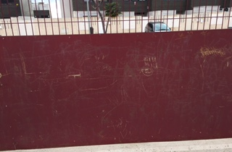
RINCON DEL ARTE
Propuesta 3: poner pizarras de exterior en el patio de infantil y en el patio de primaria en las vallas con pintura de pizarra.

Slide 6
JUEGOS TRADICIONALES DE SUELO
Propuesta 4: Repintar los juegos de suelo que se han borrado, tanto en el patio de infantil como en el patio de primaria.

Slide 7
OTROS JUEGOS ALTERNATIVOS
Propuesta 5: Instalar mesas de ping pong en patio de primaria.

Slide 8
OTROS JUEGOS
Propuesta 6: Albañilería para poder instalar 2 juegos de infantil comprados por el colegio y el AMPA.

Slide 9
OTROS JUEGOS
Propuesta 7: Restituir una zona de suelo de caucho viejo del patio de infantil por suelo nuevo de caucho continuo.

Slide 10
INCORPORAR MAS VEGETACIÓN
Propuesta 8: Plantar o poner jardineras con arbustos y arboles que generen frescor y sombras.

Slide 11
Patio de Infantil - DIY: Pequeña zona de juego equilibrios con material reciclado

Slide 12
ENTRE TODOS Y TODAS DECIDIMOS!

